Slide 1


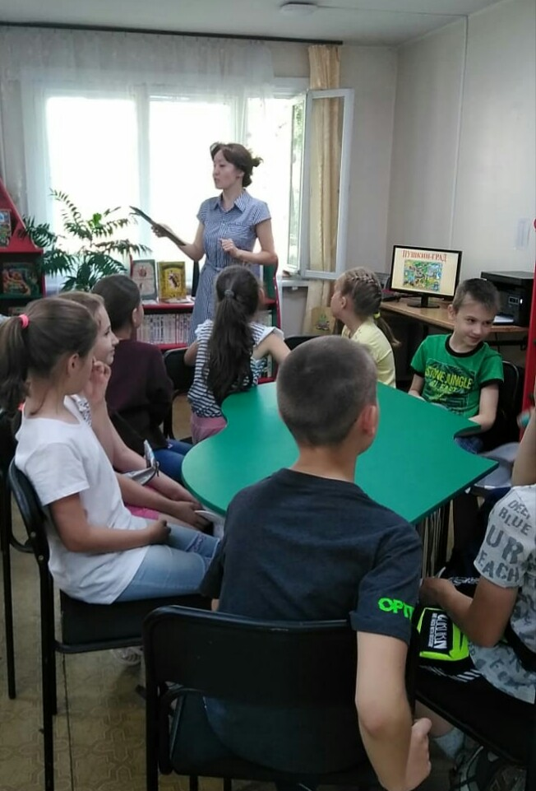
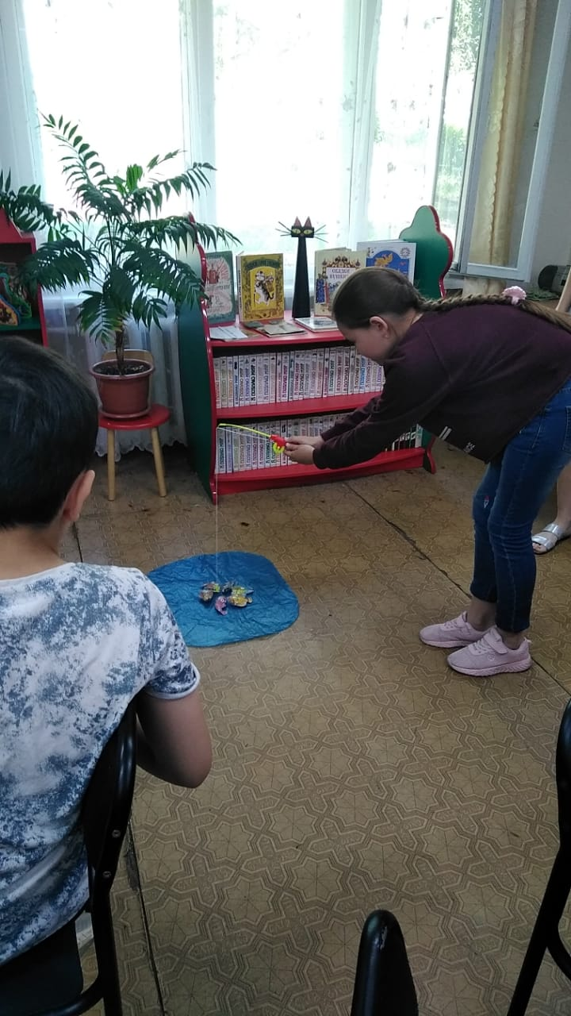
Муниципальное образование город Набережные Челны
МБОУ «Средняя общеобразовательная школа №3»
Сказочный поединок по творчеству А.С.Пушкина
С целью обобщения знания младших школьников по творчеству А.С.Пушкина, развития умения мыслить неординарно в многополярном мире учебной и внеучебной информации в городской библиотеке был организован «Сказочный поединок по творчеству А.С.Пушкина», где приняли участие наши школьники.
Вступительная беседа «Сказочная поляна Лукоморья» напомнила юным читателям о жизненном и творческом пути поэта, отдельные сюжеты пушкинских сказок, а весёлая викторина в конце беседы закрепила знания. Дружно и весело ребята вспоминали окончания фраз и сказок, продолжали предложенные отрывки, узнавали сказки по иллюстрациям, отгадывали сказочный кроссворд.
Особенно ребятам понравилась игра «Ярмарка волшебных предметов» - участникам были предложены различные сказочные предметы, а ребята должны были назвать сказку, в которой этот предмет встречался. Вниманию ребят была представлена книжная выставка «Как прекрасна Пушкинская сказка».
Ярким финалом мероприятия стал показ мультфильма «Сказка о царе Салтане».

